Slide 1

주차 현황 시스템
요구사항 명세서
8조
B289013 김동학B189006 김동현B289004 고기훈B289012 김대연

Slide 2
목차
CONTENTS
01
개요
02
기능
요구 사항
03
외부
인터페이스
04
내부
인터페이스
범위
목적
시스템 개요
일반 제약 사항
가정 및 의존성
Use cases
Use cases scenario
주요 기능 요구사항

Slide 3
개요
SUMMARY
범위
목적
- 본 소프트웨어 요구사항 명세서는 주차관리 시스템 소프트웨어에 필요한 요구사항 명세를 기록한다.
- 본 명세서의 목적은 사용자의 고객의 차량 주차를 용이하게 하고, 사용자가 손쉽게 주차 차량을 관리하도록 한다.

Slide 4
개요
SUMMARY
시스템 개요
이해관계자 | 관심사항 | 비고
사용자 | 주차 현황을 한 눈에 확인할 수 있어야 한다. | 가시성
 | 다양한 정보로 차량 조회가 가능해야한다. | 편의성
 | 출차 시, 결제 금액이 자동 계산되어야한다.
손님 | 주차 현황을 한 눈에 확인할 수 있어야 한다. | 가시성
 | 주차요금에 대한 안내를 확인할 수 있어야 한다. | 편의성
 | 처음보는 사용자도 쉽게 사용할 수 있도록 쉬운 UI로 구성하여야 한다.
 | 입력 정보로 고객의 주차 위치를 조회할 수 있어야 한다. | 정확성
유지보수자 | 중급 이상의 유지보수자가 프로그램을 수정하려고 할 때 한 시간 이내로 프로그램의 구성을 파악할 수 있어야 한다. | 유지보수성

Slide 5
개요
SUMMARY
일반 제약사항
가정 및 의존성
- 본 주차관리 시스템은 UI 가 터치스크린 사용에 최적화 되어야 한다.
- C#으로 구성한 프로젝트이기 때문에 운영체제는 Windows 기반의 운영체제를 사용하여야 한다.
- 본 시스템은 사용자가 지정한 주차 위치에 주차를 해야 한다.
- 본 시스템은 사용자의 차량과 개인정보를 정확히 입력해야 한다.

Slide 6
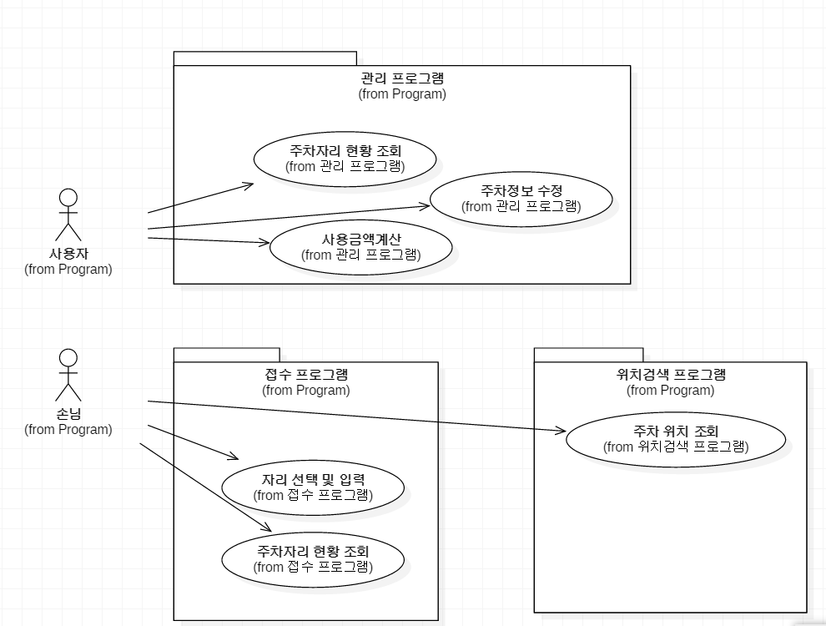
기능
요구사항
USE CASES
FUNCTION
REQUIREMENT

Slide 7
기능
요구사항
USE CASES SCENARIO
FUNCTION
REQUIREMENT
1. 사용자가 프로그램을 실행한다.
2. 프로그램 초기화면 각 기능(관리, 접수, 위치확인) 중에 하나를 선택한다.
관리 프로그램
1. 사용자는 주차자리를 조회할 수 있다.
2. 사용자는 주차정보를 수정할 수 있다.
3. 사용자는 출차할 차의 사용금액을 확인할 수 있다.
접수 프로그램
1. 손님은 주차장 현황을 확인할 수 있다.
2. 손님은 주차할 자리를 선택하고 정보를 입력할 수 있다.
위치검색 프로그램
1. 손님은 차량의 위치를 검색할 수 있다.

Slide 8
기능
요구사항
주요기능 요구사항
FUNCTION
REQUIREMENT
요구사항 식별자 | 요구사항 | 출처 | 비고
REQ-FR-1 | 요금표 및 사용방법을 출력한다. | 시스템 설계 명세 | -
REQ-FR-2 | 전체 주차현황을 출력한다. | 시스템 설계 명세 | -
REQ-FR-3 | 원하는 빈 자리를 터치하면 사용할 수 있도록 정보를 입력한다. | 시스템 설계 명세 | -
REQ-FR-4 | 입력받은 자리는 사용 중으로 변경된다. | 시스템 설계 명세 | -
REQ-FR-5 | 사용 중인 자리는 사용자 이외엔 수정이 불가능하다. | 시스템 설계 명세 | -
REQ-FR-6 | 차량번호, 전화번호, 주차번호로 조회할 수 있다. | 시스템 설계 명세 | -
REQ-FR-7 | 사용자가 출차버튼을 누르면 요금이 계산되어 출력된다. | 시스템 설계 명세 | -
REQ-FR-8 | 계산이 완료되면 사용중인 자리가 빈자리로 변경된다. | 시스템 설계 명세 | -

Slide 9
외부
인터페이스
EXTERNAL
INTERFACE
요구사항
요구사항 식별자 | 요구사항 | 출처 | 비고
REQ-EI-1 | 프로그램 실행 시, 입차화면, 검색화면, 관리화면을 선택할 수 있다. | 시스템 설계 명세 | -
REQ-EI-2 | 터치스크린에 적합한 입력 방법을 제공한다. | 시스템 설계 명세 | -

Slide 10
내부
인터페이스
INTERNAL
INTERFACE
요구사항
요구사항 식별자 | 요구사항 | 출처 | 비고
REQ-II-1 | 주차장 자리 배치를 수정할 수 있어야한다. | 시스템 설계 명세 | -
REQ-II-2 | 비정상 종료시에도 정보가 유지되어야 한다. | 시스템 설계 명세 | -
REQ-II-3 | 시스템 시작 시 이전 정보를 불러와 관련변수들을 재설정한다. | REQ-II-2 | -

Slide 11
Q & A
감사합니다.

